Slide 1
«К 350-летию со дня рождения Петра I: секулярный мир и религиозность»
МБУ ДПО «Учебно-методический центр»
Практический семинар
«Организация работы по проведению Рождественских чтений
Шевцова Г.П.
учитель истории ВКК,
руководитель ГМО учителей истории
МБОУ «СОШ №7»
г. Реутов
2021г.

Slide 2
«К 350-летию
со дня рождения Петра I:
секулярный мир и религиозность»
Секуляри́зм (от англ. secular – светский) — 1) мировоззрение (образ жизни) в котором основные аспекты человеческого бытия не соотносятся с религиозной верой; 2) принцип, на основе которого осуществляется обособленность государственных институтов от церковных.
Секулярный - свободный от церковного влияния; светский

Slide 3
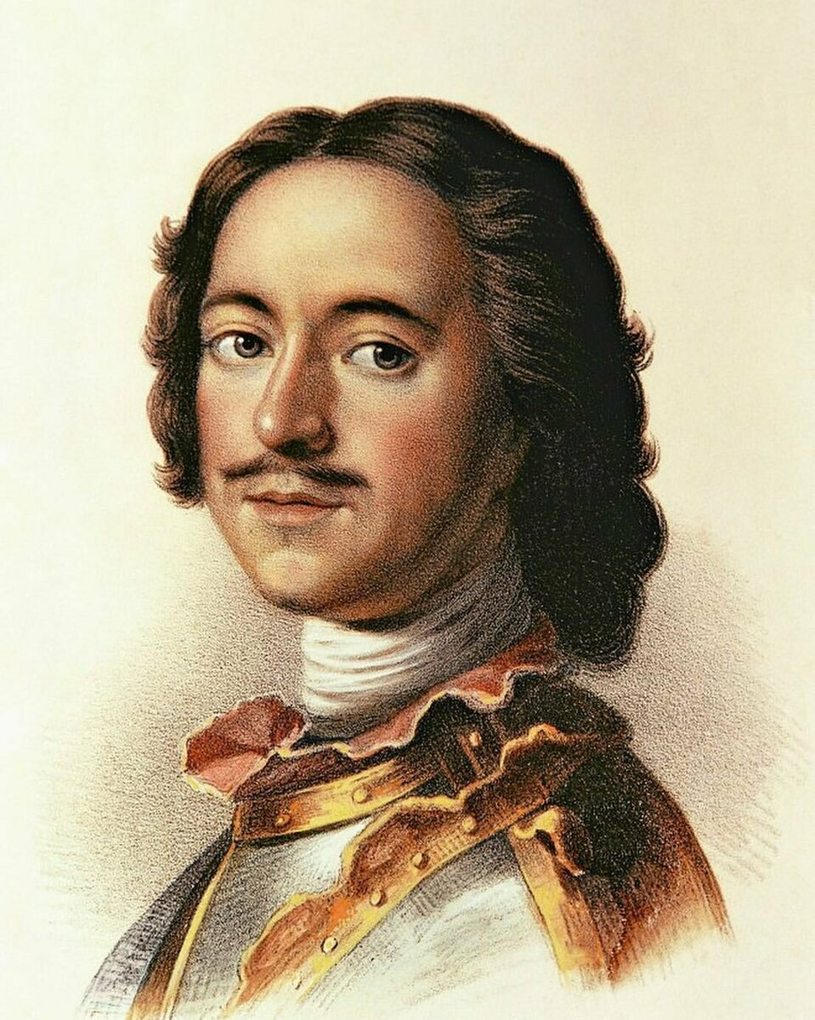
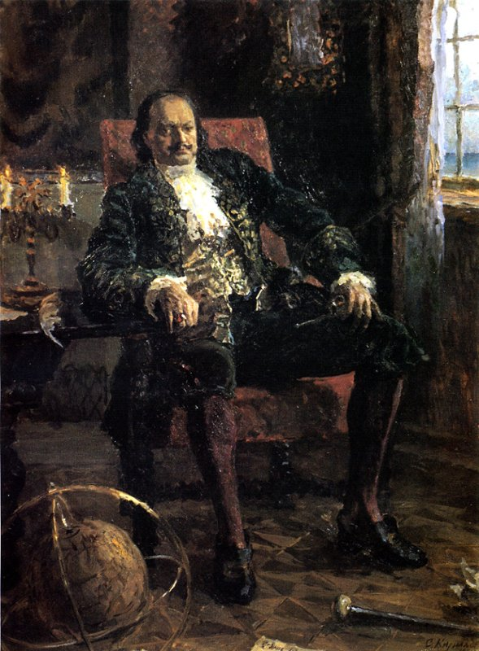
Пётр Алексеевич романов (1672-1725)

Slide 4
Вопросы, по которым возникают споры
Была ли деятельность Петра I подготовлена всем предыдущим ходом развития России?
Реформы Петра - это только реакция на изменившуюся внешнюю обстановку или они были объективно необходимы стране?
Насколько цели преобразований соответствовали тем огромным жертвам, которые были принесены во время их проведения?

Slide 5
Оценки личности и деяний Петра I
«Великий Петр был первый большевик,
Замысливший Россию перебросить,
Склонениям и нравам вопреки,
За сотни лет к ее грядущим далям.»
М. Волошин. «Россия», 1924
«Русские никогда не станут истинно цивилизованной нацией, так как они подверглись цивилизации чересчур рано. Петр обладал талантами подражательными, у него не было подлинного гения...».
Французский философ, Руссо Ж-Ж.
"Петр I — одновременно Робеспьер и Наполеон на троне»
Пушкин А.С.

Slide 6
Оценки личности и деяний Петра I
«Один раз мы потеряли Россию при Петре I.»
Советский писатель, Солоухин В.А., «Черные доски».
То академик, то герой,
То мореплаватель, то плотник,
Он всеобъемлющей душой
На троне вечный был работник.
А.С.Пушкин, 1833

Slide 7
В школьных программах
Начальная школа
«Окружающий мир» 4 класс
? ч
Основная школа -
История России 8 класс
«Россия в эпоху преобразований Петра I» 11ч
Средняя школа
История России 11 класс
- базовый уровень – 0 ч.
- углублённый уровень – 2 ч.

Slide 8
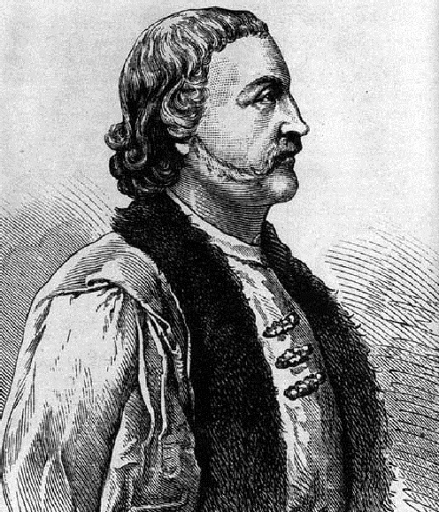
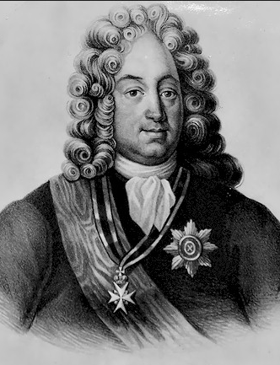
Птенцы гнезда Петрова
Борис Петрович Шереметьев
Просил разрешения отпустить в Киево-Печерскую лавру.
Отказ Перта:
«Не хочу терять такого человека»
Борис Алексеевич
Голицын
Флорищева пустынь Владимирской губернии, принял монашество с именем Боголеп

Slide 9
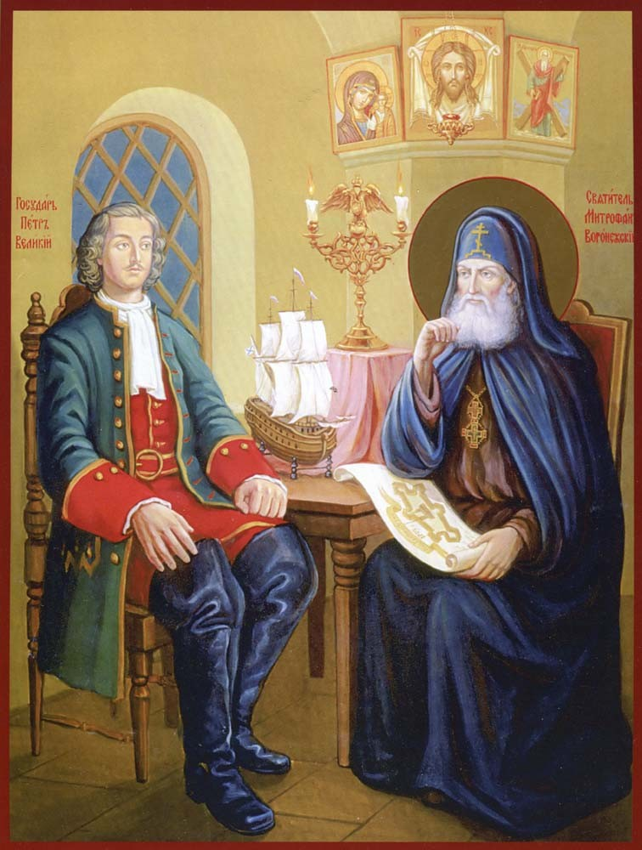
СВЯТИТЕЛЬ МИТРОФАН ВОРОНЕЖСКИЙ
в своих проповедях он поддерживал начинание царя по строительству флота
жертвовал крупные суммы на кораблестроение
считал возможным заимствовать с Запада технические знания.

Slide 10




Книги для детей и взрослых
СПИСОК ХУДОЖЕСТВЕННЫХ ПРОИЗВЕДЕНИЙ О ПЕРВОМ РОССИЙСКОМ ИМПЕРАТОРЕ ПЕТРЕ I, ЕГО СОРАТНИКАХ И ГРАНДИОЗНОЙ ЭПОХЕ В ИСТОРИИ РОССИИ

Slide 11


Слушаем радио
https://radiozvezda.ru/programs/istoricheskie-zametki/ «Балтийский флот»
https://radiozvezda.ru/podcast/tag/petr-i/
«Пётр I»
https://radiovera.ru/politika-petra-i-istoricheskij-chas-s-dmitriem-volodihinym.html
«Политика Петра 1»

Slide 12
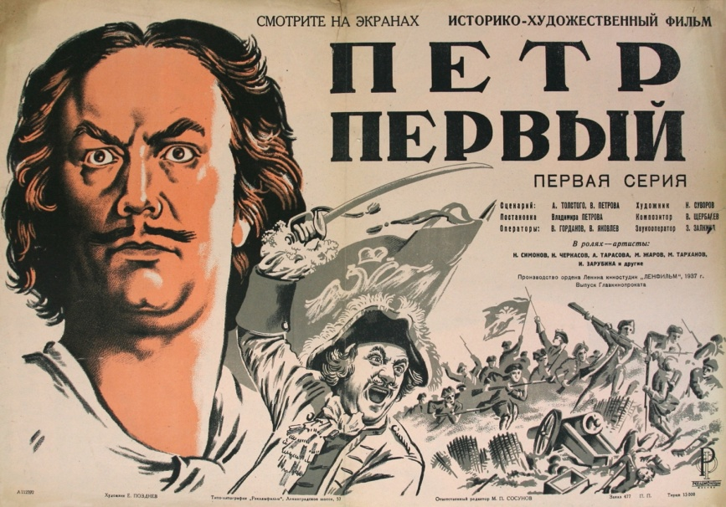
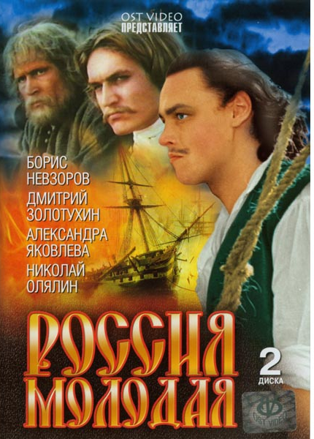

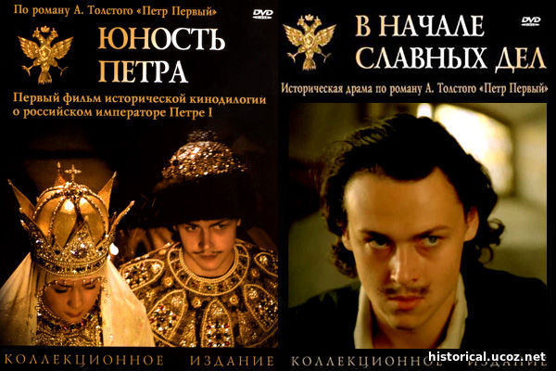
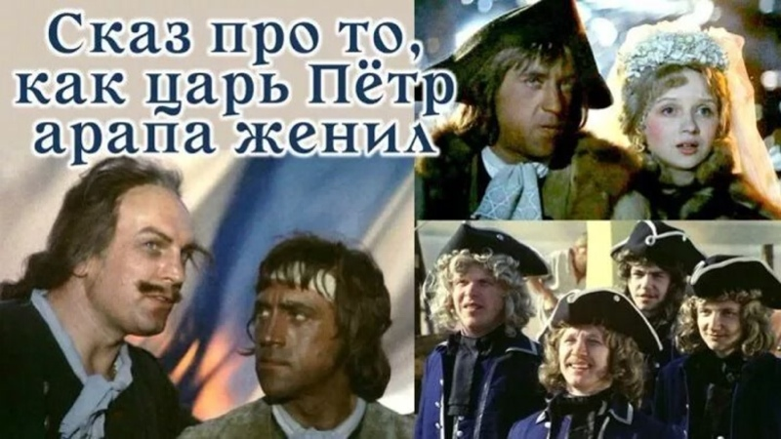
Смотрим кино

Slide 13
Темы по предметным областям
Литература. Русский язык. | «Прославляем Город Петра», «То академик, то герой, то мореплаватель, то плотник…» конкурс чтецов
Математика. Физика. Химия. Астрономия. | «Научные пристрастия Петра» «Встречи с Лейбницем»
Биология | «Растения, которые пришли в Россию с Петром I»
География | «Великие географические открытия в эпоху Петра I»
Ин. яз. | Петр I в английской литературе XVIII века
Технология | Что было на столе Петра I
Музыка | Музыка эпохи Петра I
ИЗО, МХК | «Эпоха Петра Первого глазами художников», «Флаг России – детище Петра»
Классное руководство | «Петровский бал» - тематическая дискотека для подростков
Начальная школа | «Когда Пётр Великий был маленьким»
История | Историческая игра «Что? Где? Когда?» «Великие дела Петра»; Историческая игра «Россия молодая»

Slide 14
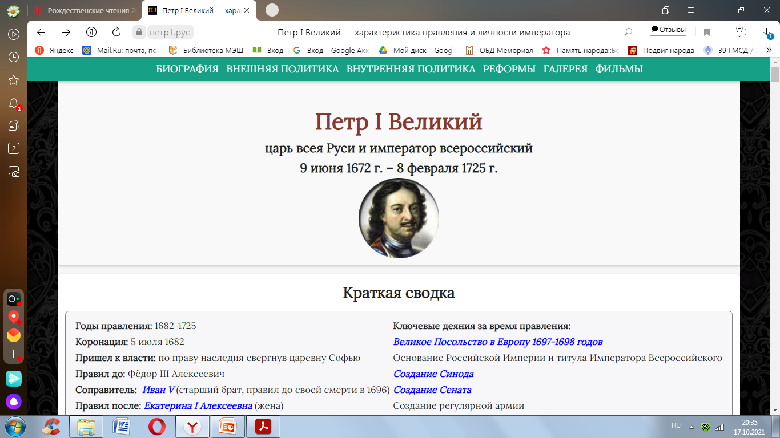
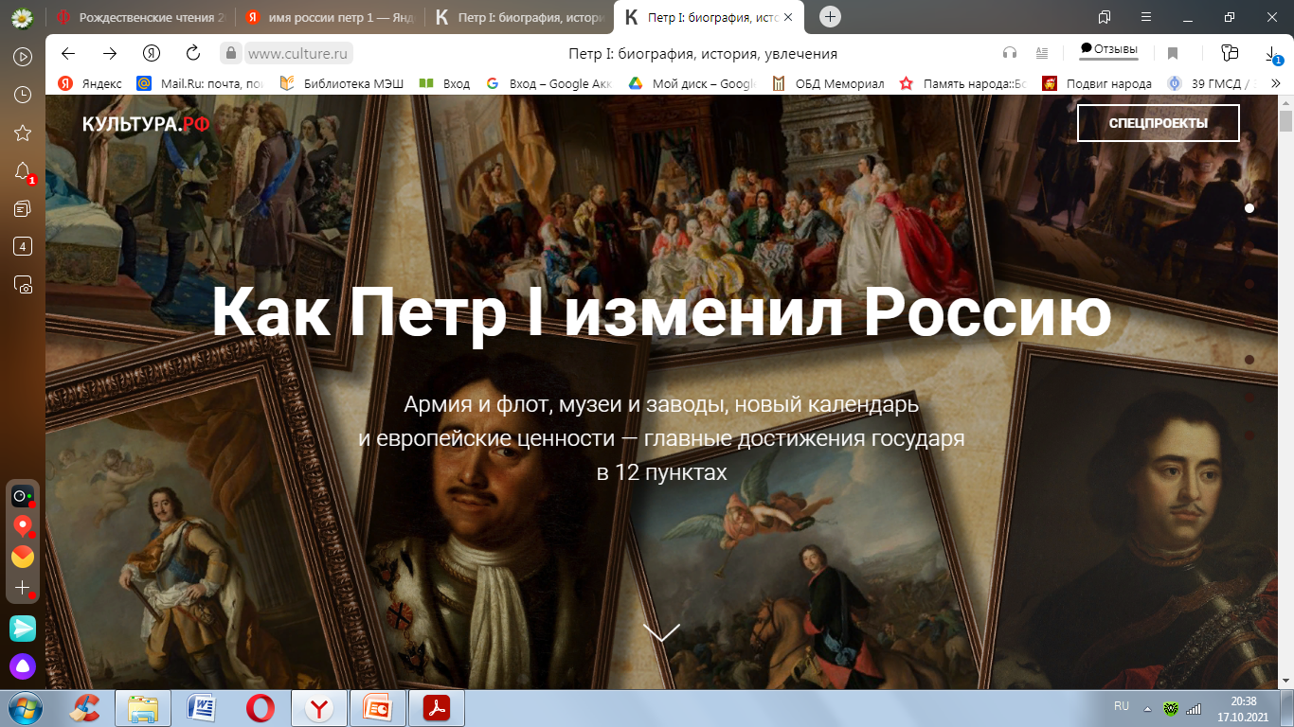
Интернет-ресурсы для подготовки мероприятий
Информариус – информационные кластеры
В популярном формате.
https://петр1.рус/
Культура РФ. Портал культурного наследия, традиций народов России
https://www.culture.ru/s/petr-i/

Slide 15
«К 350-летию со дня рождения Петра I: секулярный мир и религиозность»
МБУ ДПО «Учебно-методический центр»
Практический семинар
«Организация работы по проведению Рождественских чтений
Шевцова Г.П.
учитель истории ВКК,
руководитель ГМО учителей истории
МБОУ «СОШ №7»
г. Реутов
2021г.

